Slide 1
Autismo, educazione a scuola e nel tempo libero
Lions club, USR Emilia-Romagna, ANGSA
Bologna, Teatro Duse, 19 maggio 2018

Slide 2
Sviluppo delle funzioni esecutive e di controllo
Graziella Roda
19 maggio 2018

Slide 3
Le funzioni esecutive e di controllo
Cosa sono, come si sviluppano e come si possono supportare negli alunni con autismo

Slide 4
Io resisto a tutto, tranne alle tentazioni.
O. Wilde

Slide 5
COSA BISOGNA SAPERE PRIMA
I PRINCIPI E GLI ESEMPI COLLEGATI ALLA STRUTTURAZIONE DELL’INSEGNAMENTO/APPRENDIMENTO VANNO CONOSCIUTI A MONTE DI QUESTO LAVORO

Slide 6
nota prot.431 del 16 gennaio 2014 | Nota sull’insegnamento strutturato | http://ww2.istruzioneer.it/2014/01/16/materiali-per-la-formazione-dei-docenti-in-tema-di-autismo-nota-sullinsegnamento-strutturato
Slide delle lezioni su “Insegnamento strutturato per alunni con disabilità intellettiva nelle scuole dell’infanzia” 2016 |  | http://istruzioneer.it/2016/10/13/lezioni-sullinsegnamento-strutturato-per-alunni-con-disabilita-intellettiva-nella-scuola-dellinfanzia/
Lezioni sull’insegnamento strutturato per alunni con disabilità intellettiva e/o con disturbi dello spettro autistico 2015 |  | http://istruzioneer.it/2015/10/12/lezioni-magistrali-sullinsegnamento-strutturato-per-alunni-con-disabilita-intellettiva-pubblicazione-slide/

Slide 7
Perché occorre strutturare l’insegnamento?
Capire perché certe soluzioni servono, quando servono, a chi servono.

Slide 8
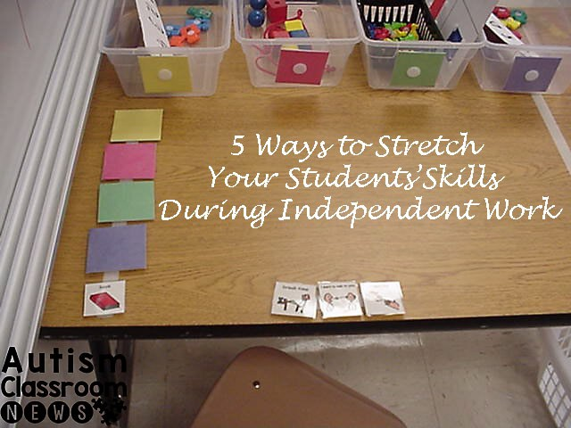

Slide 9
Focalizzazione dell’attenzione (pulizia del campo percettivo, selezione dello stimolo)
Supporto alla memoria di lavoro (organizzazione in sequenze successive, supportate da struttura visiva sul loro svolgimento)
Chiara individuazione del lavoro (quando inizia, come si svolge, quando finisce)
Quale step viene prima e quale dopo
Lavoro autocorrettivo (il compito mi guida a farlo nel modo giusto)

Slide 10
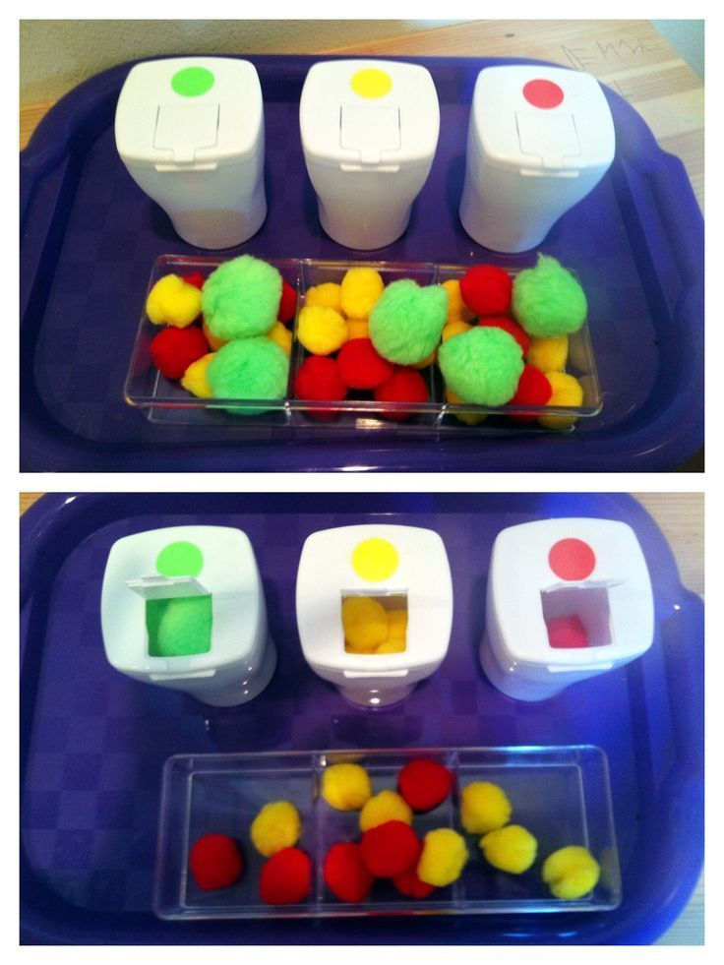

Slide 11
Un po’ di indicazioni teoriche
Perché le persone con autismo (anche con un buon funzionamento intellettivo) in diversi campi hanno bisogno di strutturazione (dei tempi, degli spazi, delle attività, delle relazioni, …)

Slide 12
le funzioni esecutive ci permettono di
darci degli obiettivi e pianificare l'azione per raggiungerli
ricordare gli obiettivi per il tempo necessario a raggiungerli
scegliere e iniziare le azioni necessarie per raggiungerli, perseverando fino al raggiungimento
monitorare e aggiustare il nostro comportamento in relazione agli accadimenti

Slide 13
Le principali capacità cui facciamo riferimento sono:
capacità di pianificazione dell’azione o delle azioni
capacità di organizzazione
costruzione di sequenze di azioni in vista di un fine
capacità di comprendere cosa è più importante o prioritario nelle diverse situazioni
capacità di spostare rapidamente l’attenzione da un aspetto ad un altro
gestione del proprio tempo ripartendolo tra le diverse attività
inibizione di azioni non adeguate o non utili o interferenti
controllo degli impulsi (pensare prima di agire)
controllo delle proprie emozioni
pensiero flessibile
autocontrollo
avvio autonomo dell’azione
memoria di lavoro ( o memoria a breve termine)

Slide 14
Un alto quoziente intellettivo non è necessariamente indice di assenza di difficoltà esecutive: molte persone con autismo ad alto funzionamento necessitano comunque di supporti per l’organizzazione del tempo, la pianificazione dell’attività, per i mutamenti improvvisi che richiedono elasticità di pensiero e duttilità di comportamento, per sapere come gestire le relazioni con le altre persone, come affrontare situazioni nuovi, e così via.
www.desmoinesregister.com

Slide 15
Nei bambini e nei ragazzi con autismo, lo sviluppo naturale di queste capacità può essere compromesso; le difficoltà con le funzioni esecutive possono anche farli sembrare intellettivamente meno capaci di quanto siano e, a livello caratteriale, ostinati o non collaboranti.
Ad esempio un bambino può essere capace di infilarsi le scarpe da solo velocemente se decide di uscire di casa ma potrebbe impiegare molto tempo a farlo se gli viene richiesto da altri. Le difficoltà di esecuzione e di pianificazione in risposta ad una richiesta altrui sono infatti diverse rispetto ad una azione spontanea.
Esempi tratti da www.autism-programs.com/articles-on-autism/improving-executive-function.htm

Slide 16
Allo stesso modo, quando ad un bambino o ragazzo con autismo si richiede di eseguire un compito che necessita di diversi passaggi, il fatto non riesca non significa automaticamente che non ha la capacità cognitiva richiesta ma che non riesce a memorizzare i passaggi necessari: per questo gli insegnanti vengono sollecitati ad accompagnare gli esercizi o i compiti anche più semplici con supporti visivi e istruzioni sulle sequenze. E’ anche possibile che la corretta sequenza occhio che vede, mente che valuta e corpo che esegue l’azione richiesta, non funzioni e che quindi l’azione preceda o sia separata dalla comprensione. E’ bene fare molta attenzione a questi passaggi perché si potrebbe sottostimare le capacità cognitive di una persona con autismo a causa dei suoi problemi esecutivi e di controllo.

Slide 17
Un altro esempio interessante può essere quello di un ragazzo comodamente seduto su una poltrona a cui viene detto di sedersi al tavolo.
Se non esegue, può non essere un rifiuto di obbedienza ma un problema legato al passaggio da uno stato ad un altro: potrebbe essere necessario inserire l’ordine di alzarsi dalla poltrona, venire verso il tavolo, prendere la sedia e sedersi.
Accompagnato in questo modo il ragazzo potrebbe eseguire quanto richiesto. Una piccola prova di questo genere può aiutare gli adulti a comprendere le reali difficoltà di un ragazzo con autismo, senza imputare sempre tutto alla ostinazione o alla non collaborazione.

Slide 18
AVVERTENZA E’ bene ricordare che le funzioni esecutive e di controllo si sviluppano nel tempo durante la crescita, per cui anche ad un alunno a sviluppo tipico non si possono chiedere performance superiori a quelle normali per la sua età. E’ però possibile fin dalla prima infanzia curare con particolare attenzione tutte le attività (soprattutto giocose) che possono contribuire a potenziare lo sviluppo delle capacità esecutive e di controllo. Ciò per tutti gli allievi ma curando in modo particolare quelli a rischio, come i bambini con disabilità intellettiva e/o con autismo, ma anche con ADHD/DDAI e altri tipi di disturbi. Le attività motorie e sportive sono importantissime per lo sviluppo di molte capacità, ivi comprese le funzioni esecutive e di controllo, per cui consiglia vivamente a tutte le scuole e alle famiglie di far praticare moto e sport ai bambini e ai ragazzi con autismo.

Slide 19
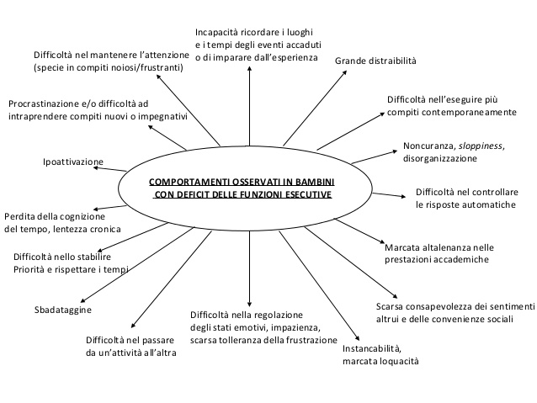
https://www.slideshare.net/ivamartini/funzioni-esecutive-25759613?next_slideshow=1

Slide 20
La testimonianza di una donna con sindrome di Asperger https://musingsofanaspie.com/2014/01/07/executive-function-primer-part-1/ “Le difficoltà nelle funzioni esecutive fanno sì che occasionalmente io dimentichi di togliere dal fuoco la padella dopo aver cucinato. Fanno sì che io non ricordi più perché sono andata in cucina. Perché mi costa tanta fatica interrompere quello che sto facendo per portare fuori il cane. Perché devo scrivere liste delle cose da fare quando sono più di una. Perché non posso compilare il modulo di ricevuta di un pacco se intanto il postino mi parla e devo rispondergli. Perché insisto a fare le cose come le so fare anche se qualcuno mi mostra un modo più semplice per farle. Perché mi trovo a guardare la persona che mi sta parlando senza aver idea di cosa mi ha appena detto” La testimone prosegue facendo molti esempi tratti dalla propria vita, ad esempio specificando che il suo problema non è tanto trovare la soluzione ad un problema, quanto accorgersi che un problema esiste (I’m pretty good at reasoning out solutions to a defined problem. Not so good at actually recognizing the presence of a problem. And that’s executive function too).

Slide 21
Un esempio di scheda di osservazione
Comportamenti che potrebbero segnalare difficoltà nello sviluppo delle funzioni esecutive e di controllo
(ovviamente l’alunno va posto in relazione con quanto osservabile nei pari di età)

Slide 22
DIFFICOLTÀ | OSSERVAZIONI
Difficoltà a fissare l’attenzione su ciò che sta facendo (facile distraibilità)
Occorre ricordargli più volte cosa sta facendo e a che punto è arrivato
Trova difficile capire da solo cosa deve fare per eseguire qualcosa (ad esempio cosa deve fare per prendere una bibita dal distributore automatico)
Fa fatica a prendere decisioni
Non accetta che le cose cambino o si presentino in altro modo; non sa cosa fare
Fatica a iniziare l’azione anche se ha capito cosa deve fare o sa cosa vuole fare
Si focalizza sui dettagli e perde di vista ciò che è importante per raggiungere l’obiettivo
Si perde nelle fasi esecutive di un compito, anche se le conosce; dilata il tempo
Non riesce a seguire più di due (o tre o quattro) istruzioni se date tutte insieme (apri la cartella, prendi la biro rossa e il quaderno blu)

Slide 23
Se si interrompe non si ricorda più cosa stava facendo
Comincia ad agire prima che l’adulto abbia completato quello che gli deve dire
Reagisce male a ciò che gli dà fastidio ma non riesce ad agire per comunicare o diminuire il fastidio (anche se saprebbe cosa fare)
Interrompe gli altri e interviene spesso fuori tema
Alza la mano in continuazione ma non ricorda cosa voleva dire
E’ facilmente frustrato dalle difficoltà e reagisce male (anche lanciando le cose)
(…)

Slide 24
Ulteriori materiali per la valutazione delle capacità legate alle funzioni esecutive e di controllo saranno pubblicate nel Quaderno degli Sportelli Autismo dedicato a questo tema (che sarà pubblicato entro il corrente anno solare)

Slide 25
Memoria a breve termine Memoria di lavoro

Slide 26
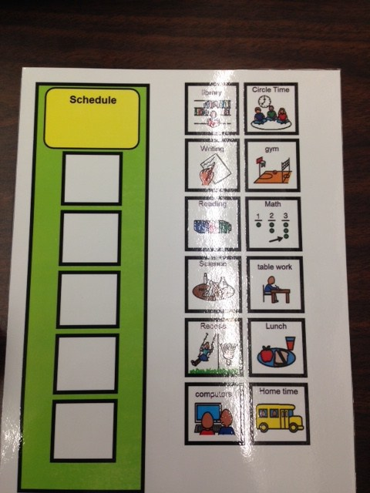
Differenze tra MdL e MBT
la memoria a breve termine consente il ricordo di una cosa appena udita e vista, mentre la memoria di lavoro concerne quelle capacità che consentono di eseguire un compito dall’inizio alla fine

Slide 27
Esempi di memoria di lavoro
Se gli si assegna un compito formato tra 3 step (apri la cartella, prendi il quaderno blu, metti il quaderno blu sul tavolo), esegue il primo passaggio e si blocca
Se gli si assegna un compito formato tra 3 step (apri la cartella, prendi il quaderno blu, metti il quaderno blu sul tavolo), esegue il primo passaggio e si blocca
Non ricorda le sequenze che compongono una performance (prende i calzini dal cassetto ma non li infila)
Non ricorda l’ordine delle sequenze che compongono una performance (infila i calzini sopra le scarpe)
Se viene interrotto mentre esegue un compito non è in grado di riprenderlo dopo l’interruzione (interruzione di 1 secondo, 2 secondi, …)
Non riesce ad eseguire movimenti in sequenza in vista di un fine (ad esempio prendere la palla, correre sotto canestro e tirare)
Non impara le regole di un gioco anche semplice
Inizia bene un esercizio ma poi si perde proseguendo l’esecuzione

Slide 28
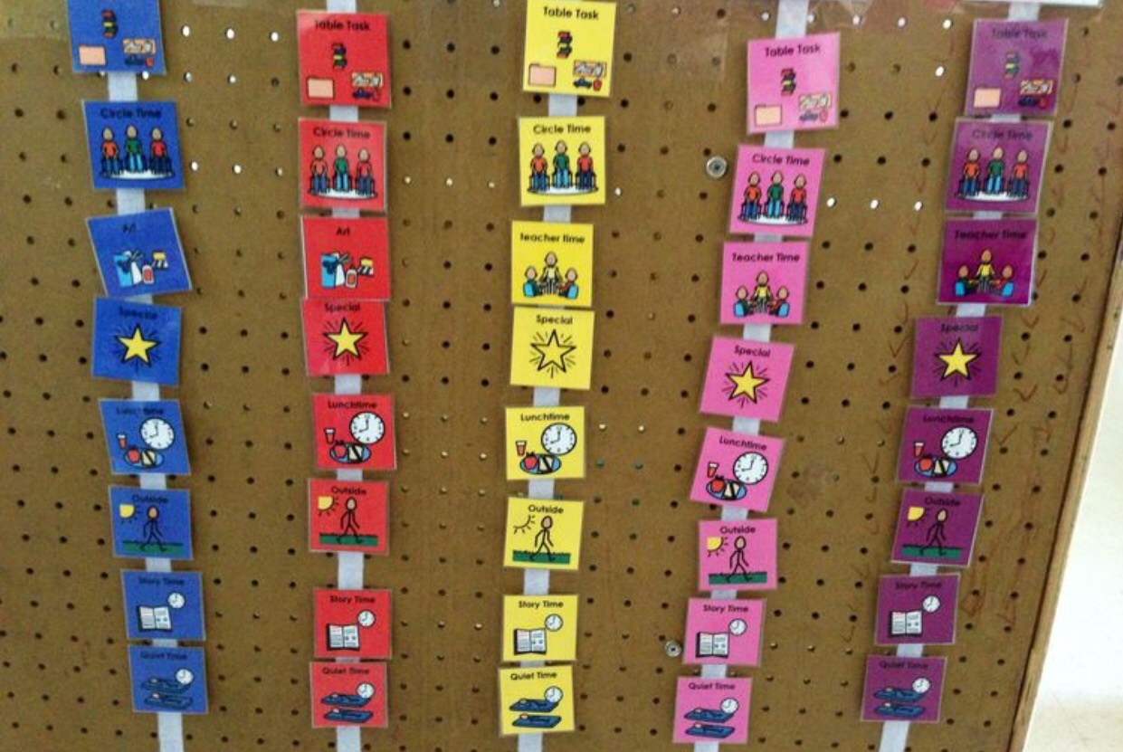

Slide 29
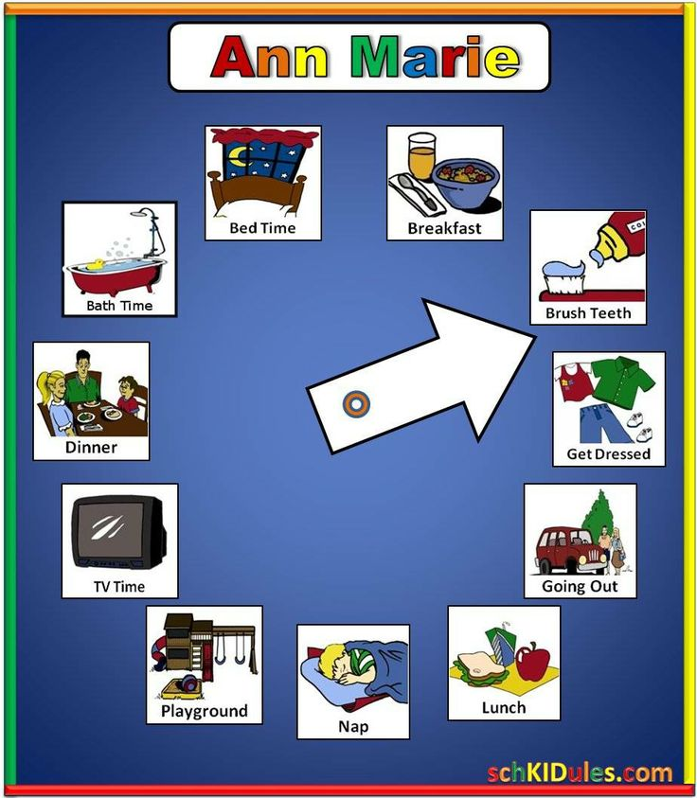

Slide 30
Giochi di memoria

Slide 31
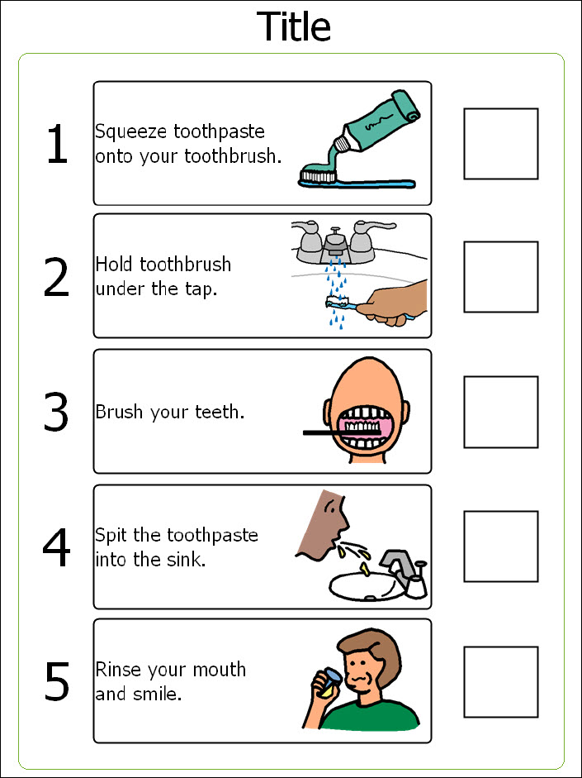
Memoria procedurale
La memoria procedurale riguarda:
Gli step che consentono di realizzare un compito
Il corretto ordine in cui vanno eseguiti gli step
Il tempo “giusto” per ogni step
Il tempo “giusto” complessivo

Slide 32
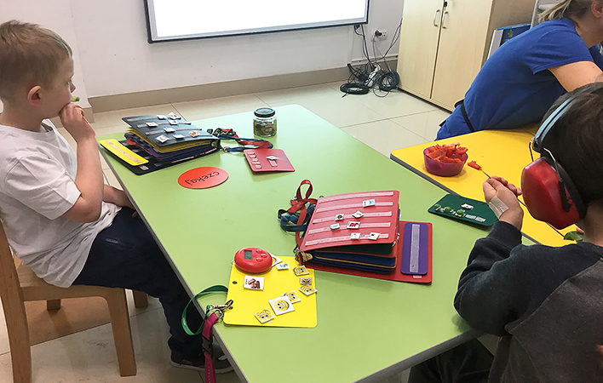
Organizzazione della postazione di lavoro e delle attività

Slide 33
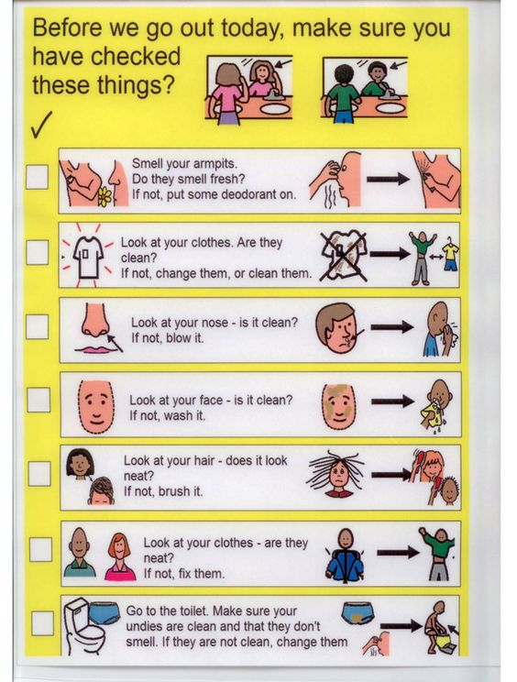
PROCEDURE DI CONTROLLO: LE CHECK LIST

Slide 34
AUTOREGOLAZIONE EMOTIVA
Assai carente oggi in tutti (adulti e bambini)
Fondamentale nella vita sociale, oltre che nell’apprendimento

Slide 35
Alcuni aspetti che fanno parte, in linea generale, delle capacità di autoregolazione.
Consapevolezza e comunicazione delle proprie emozioni
Attività di scarico della tensione
Comprensione degli stati emotivi degli altri
Regole di comportamento in diversi contesti sociali
Comportamenti alternativi
Capacità di attendere

Slide 36
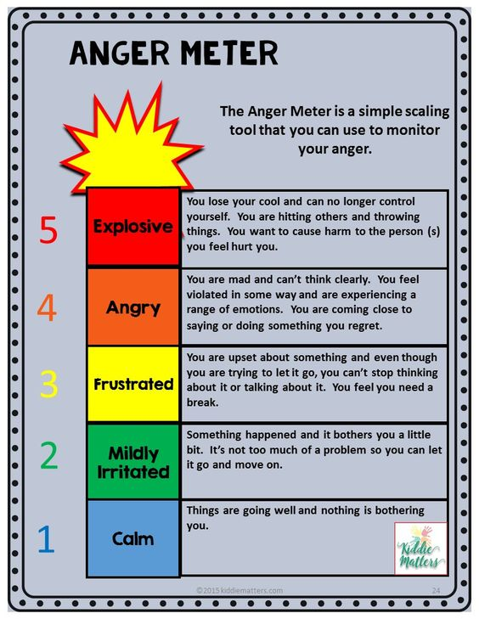

Slide 37
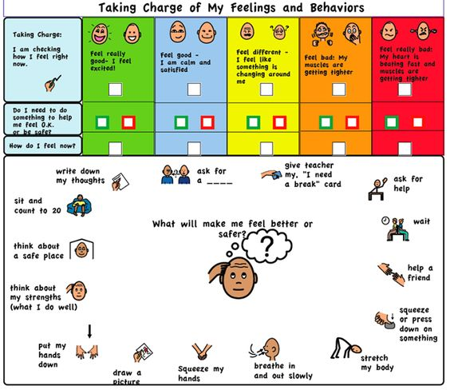

Slide 38
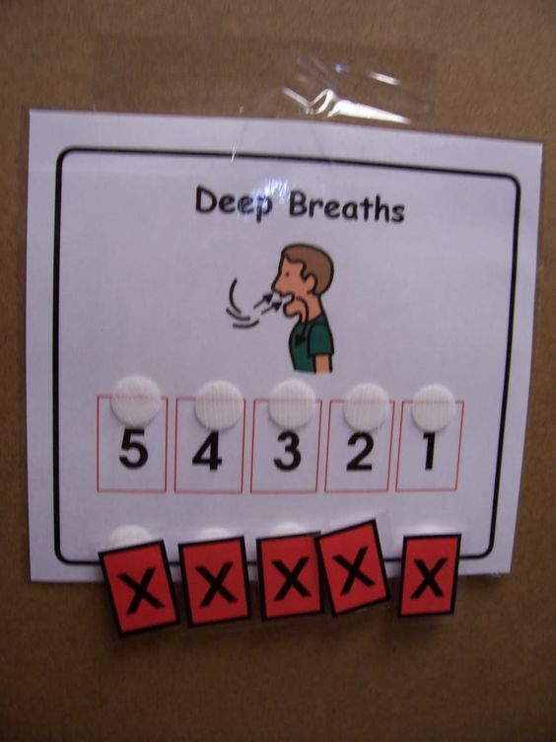
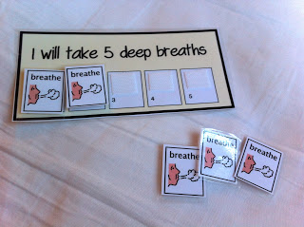

Slide 39
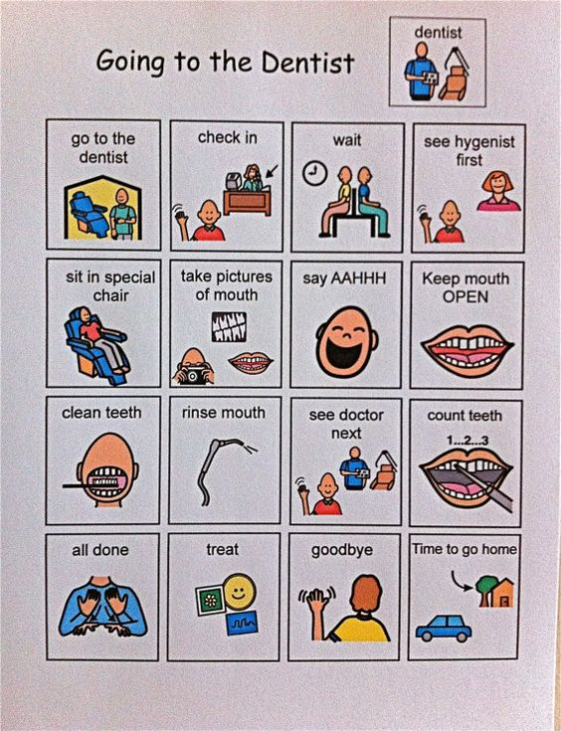

Slide 40
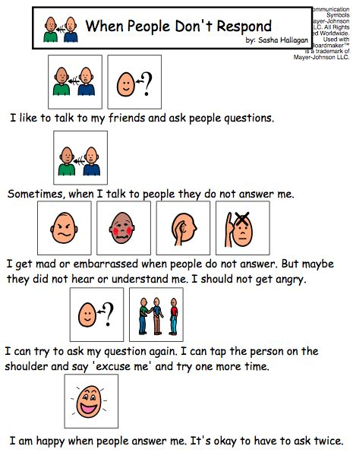

Slide 41
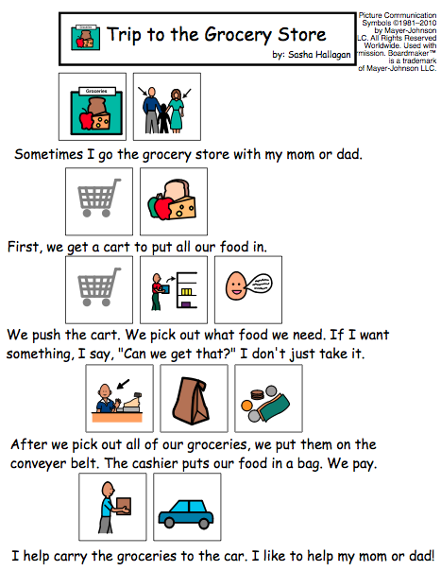

Slide 42
Pianificare l’azione in vista del risultato
Strategie alternative

Slide 44
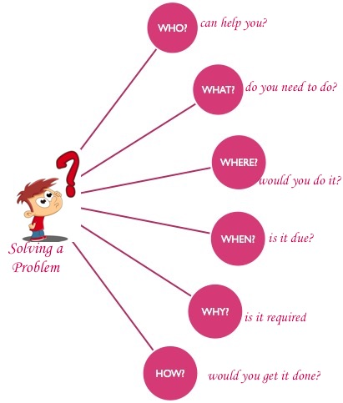

Slide 45
Per ora mi fermo qui.
Grazie per l’attenzione.
Buon lavoro
Graziella Roda

